Slide 1
中 国 ビ ジ ネ ス セ ミ ナ ー ～ 習近平新体制による一帯一路の現状と最新の中国ビジネス情勢について ～
参 加 者 募 集 ！！
一帯一路を含む中国情勢の現状や、最新の中国ビジネス情報などについて、現地状況に精通した専門家と現地に拠点を持つキャスト・グループ（弁護士法人キャスト）の代表をお招きしてセミナーを開催します。
参加無料☆定員５０名
※受講票は発行しません。
開催日時 平成３０年１月２２日（月）１４：３０～１７：００
場 所 神戸商工貿易センタービル１４階会議室（神戸貿易協会内）
主 催 神戸市、ひょうご・神戸国際ビジネススクエア
【神戸市海外ビジネスセンター、ジェトロ神戸、ひょうご海外ビジネスセンター】
共 催 （一社）神戸市機械金属工業会、（公社）兵庫工業会
～セミナープログラム～
■開会挨拶 （14:30）
■セミナー （14:30-17:00）
第１章 「中国の一帯一路構想と日中経済関係への示唆」 （14:30-15:10）
一帯一路構想が提起されてから4年が経過した。昨年5月には「一帯一路国際協力サミット・フォーラム」が開催
され、130カ国以上が参加するなど、構想は本格的に始動しているが、他方でその全体像は曖昧なままである。本
報告では、構想の現状を概括的に報告するとともに、いくつかの具体例を紹介し、その実態と課題を明らかにする
とともに、構想が日中経済関係に与える示唆についても整理する。
【講師プロフィール】 日本貿易振興機構 アジア経済研究所 上席主任調査研究員 大西 康雄 氏
1977年早稲田大学政治経済学部卒業、アジア経済研究所入所。地域研究センター長、ジェトロ上海センター所
長、新領域研究センター長を歴任し、2013年4月より現職。著書に、「『一帯一路』構想の現状と課題」（編著、2017
年、アジア経済研究所。以下、同）、『習近平時代の中国経済』（単著、2015年）、『習近平政権の中国—「調和」の
次に来るもの』（編著、2013年）、『中国 調和社会への模索—胡錦濤政権二期目の課題』（編著、2008年）など。
第２章 「第四次投資ブームが胎動した中国ビジネス」 （15:20-16:50）
メーカーを中心とした過去３回の投資ブーム（①1980年代の委託加工を中心とする第一次投資ブーム、②1992年
の社会主義市場経済から1996年３月31日までの国有企業及び郷鎮企業との合弁を中心とする第二次投資ブーム、
③1999年下半期のWTOに関する日中、米中二か国協議成立に端を発し、リーマンショック（2008年９月）で終焉する
第三次投資ブーム（2008年11月の異次元・財政出動で将来需要先食いの泡沫の好景気が終了する2011年までと
の見方もあり）と異なり、2017年下半期から胎動する第四次投資ブームはサービス貿易（非メーカー）を中心とする
点で、全く本質を異にする。その中心は、自動車メーカーにおいてはIoV（Internet of Vehicles）、その他のメーカーに
おいてはIoT（Internet of Things）になるが、外資系企業にインターネットビジネスに参入する法的、実務的障壁は高
く、それが内資企業との不平等な競争条件となっており、同時にコンテンツ関係ビジネスの展開には、インターネット
そのものへの規制とは異なる法的、実務的規制が存在する。こうした法的、実務的問題点を把握し、それをクリアす
るためにいかなる工夫の余地があるかについて、具体的事例を挙げながら検討を行う。
【講師プロフィール】 キャストグループ代表／弁護士・税理士・香港ソリシター 村尾 龍雄 氏
1990年京都大学経済学部経済学科卒業。神戸市役所を経て95年弁護士登録。99年村尾龍雄法律事務所、
2000年キャストコンサルティング（上海）、02年弁護士法人キャストを設立し、中国事業の法務･会計･税務のコンサ
ルティングは20年以上の実績をもつ。日系企業のアジア進出サポートのため、2007年香港、2012年ミャンマー、
2013年ベトナムに拠点を設立し、現地に根差したプロフェッショナルサービスを提供している。上海市に貢献の
あった外国人に付与される「白玉蘭賞」を2度受賞。香港ソリシター（香港Li&Partners所属）でもある。
■ 質疑応答（16:50-17:00）

Slide 2
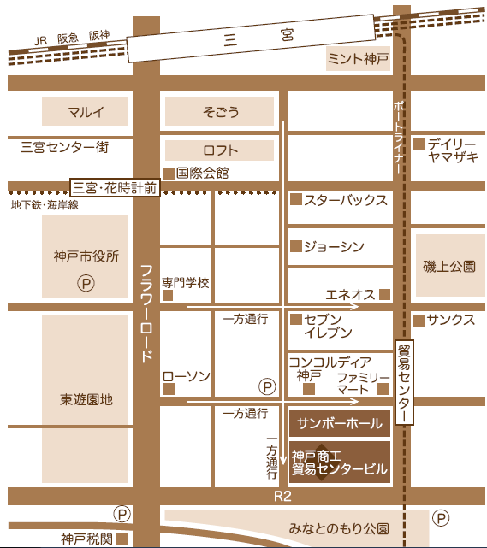
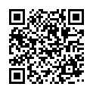
平成 年 月 日
FAX ０７８－２３１－０２５６
神戸市海外ビジネスセンター 宛 までお送りください （申込み締切：１月１６日（火））
中 国 ビ ジ ネ ス セ ミ ナ ー
お申込みはＦＡＸにてお願いします。なお、申込者数が定員を大幅に超えた場合はお断りさせていただくこともございますのでご容赦下さい。 ※参加証は発行いたしません。お断りさせていただく場合のみ、当方よりご連絡をいたします。
住所 | 〒
企業名・団体名
参加者役職・氏名①
参加者役職・氏名②
電話・ＦＡＸ
Ｅ－ｍａｉｌ
※ご記入いただいた情報は、当センターのセミナー運営・管理のために利用し、他の目的には使用いたしません。
■会場のご案内
神戸市中央区浜辺通５－１－１４
神戸商工貿易センタービル １４階
神戸貿易協会内会議室
ポートライナー線貿易センター駅より３分
各線三宮駅より１０分
その他セミナー情報等はこちらから確認できます
■お申込み・問い合わせ先
神戸市海外ビジネスセンター
神戸市経済観光局経済政策課（海外展開支援担当）
ＴＥＬ ０７８－２３１－０２２２
ＦＡＸ ０７８－２３１－０２５６

